Slide 1
Тема 6. Публічні закупівлі України
Нормативно-правова база регулювання публічних закупівель в Україні.
Способи організації закупівельної діяльності.
Електронні майданчики Prozorro та Prozorro Market.
Аукціон
Види та процедури закупівлі
Тендерна документація
Нецінові критерії
Аналіз публічних закупівель України в 2024 році

Slide 2
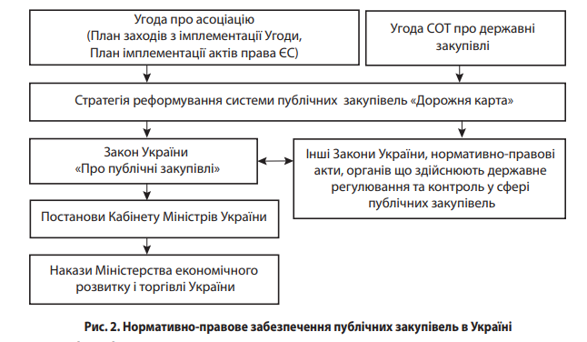
1. Нормативно-правова база регулювання публічних закупівель в Україні

Slide 3
Угода про асоціацію
З метою виконання зобов’язань України в рамках Угоди про асоціацію та гармонізації українського законодавства до положень Директив ЄС, зокрема 2014/23/ЄС, 2014/24/ЄС, 2014/25/ЄС, 89/665/ЄЕС, внесено ряд нових положень в рамках процесу гармонізації з європейськими стандартами та імплементації заходів Дорожньої карти, а також, які безпосередньо сприяють удосконаленню та оптимізації закупівельного процесу та функціонування електронної системи.

Slide 4
Виходячи з положень зазначеної Угоди, розглянемо основні зміни, що стосуються сфери публічних закупівель України:
встановити наступні пороги для контрактів, перевищення яких буде регулюватися положеннями Угоди:
133.000 EUR для державних контрактів на поставку товарів і надання послуг для центральних державних органів, за винятком державних контрактів на надання послуг, визначених у Директиві 2004/18 / ЄС Стаття 7.b абзац 3;
206.000 EUR для державних контрактів на поставку товарів і надання послуг, на які не поширюється попередній пункт а;
5.150.000 EUR для державних контрактів на виконання робіт і державних концесій;
5.150.000 EUR для державних контрактів на виконання робіт у комунальному та інфраструктурному секторах;
412.000 EUR для державних контрактів на поставку товарів і надання послуг у комунальному та інфраструктурному секторах. Зазначене в деякій мірі поліпшить становище національних виробників;
закупівля відбувається виходячи з принципів недискримінації, рівного ставлення, прозорості та пропорційності.
сторони посилять співпрацю шляхом обміну досвідом та інформацією, яка стосується їх найкращих практик і нормативно-правової бази. Зазначені зміни, на нашу думку, сприятимуть виведенню нормативно-правового регулювання сфери публічних закупівель в Україні на якісно новий рівень.

Slide 5
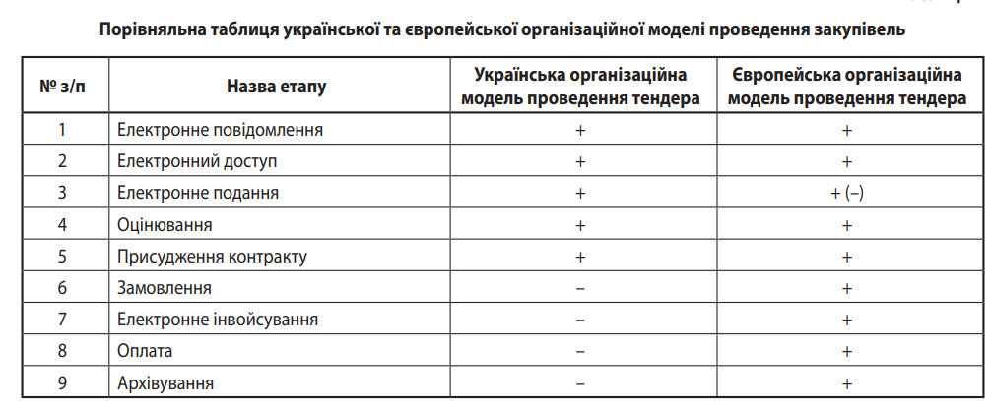

Slide 6
Закон України “Про публічні закупівлі”
http://zakon4.rada.gov.ua/laws/show/922-19
Закон України “Про публічні закупівлі” за номером 922-VIII був прийнятий 25.12.2015 року та має за мету забезпечення розвитку відкритої конкуренції і прозорих державних закупівель. Задача, яка стоїть перед Системою — унеможливлення корупційних складових при здійсненні закупівель державними установами.
Закон “Про публічні закупівлі” встановлює та регулює основи закупівлі товарів, виконання робіт чи надання послуг, що потребують територіальні громади, державні підприємства або органи управління через систему публічних закупівель Прозорро.
На сьогодні Закон України “Про державні закупівлі” повністю вступив у дію.
Всі центральні органи управління, а також суб'єкти окремих сфер діяльності згідно з Законом № 922-VIII від 25.12.2015 р., з 1 квітня 2016 року здійснюють закупівлі тільки через систему електронних торгів на авторизованих майданчиках. З 1 серпня ця норма стала обов’язковою для усіх державних замовників, незалежно від сфери господарювання і обсягу закупівель.

Slide 7
Закон України «Про публічні закупівлі» має наступні розділи:
Загальні положення;
Державне регулювання та контроль в сфері закупівель;
Загальні умови здійснення закупівель;
Процедура відкритих торгів;
Конкурентний діалог;
Переговорна процедура закупівлі;
Договір про закупівлю;
Відповідальність у сфері публічних закупівель;
Прикінцеві та перехідні положення.
Таким чином, Закон України «Про публічні закупівлі» регулює всі відносини між Замовником та Постачальником, які передують укладанню договору закупівлі товарів, робіт чи послуг, починаючи від умов здійснення торгів, до вирішення можливих конфліктних ситуацій.

Slide 8
Постанови КМУ у сфері закупівель:
- Постанова КМУ від 24.02.2016 № 166 ”Про затвердження Порядку функціонування електронної системи закупівель та проведення авторизації електронних майданчиків”
http://zakon4.rada.gov.ua/laws/show/166-2016-%D0%BF
- Постанова КМУ від 23.04.2014 № 117 “Про здійснення попередньої оплати товарів, робіт і послуг, що закуповуються за бюджетні кошти”
http://zakon4.rada.gov.ua/laws/show/117-2014-%D0%BF
- Постанова КМУ від 04.04.2001 № 332 “Про граничні суми витрат на придбання автомобілів, меблів, іншого обладнання та устаткування, мобільних телефонів, комп'ютерів державними органами, а також установами та організаціями, які утримуються за рахунок державного бюджету”
http://zakon4.rada.gov.ua/laws/show/332-2001-%D0%BF
- Постанова КМУ від 01.03.2014 № 65 “Про економію державних коштів та недопущення втрат бюджету”
http://zakon4.rada.gov.ua/laws/show/65-2014-%D0%BF
- Постанова КМУ від 23.03.2016 № 291 ”Про встановлення розміру плати за подання скарги”
http://zakon4.rada.gov.ua/laws/show/291-2016-%D0%BF

Slide 9
Накази Міністерства економіки у сфері закупівель
http://www.me.gov.ua/LegislativeActs/List?lang=uk-UA&tag=Normativno-pravoviAkti3&pageNumber=1
Роз’яснення Міністерства економіки України стосовно застосування законодавства у сфері державних закупівель
http://www.me.gov.ua/Documents/List?lang=uk-UA&tag=RoziasnenniaStosovnoZastosuvanniaZakonodavstvaUSferiDerzhavnikhZakupivel
Листи інформативного характеру Міністерства економіки України
http://www.me.gov.ua/Documents/List?lang=uk-UA&tag=ListiInformativnogoKharakteru
Наказ ДП “Зовнішторгвидав України” від 13.04.2016 № 35 “Про затвердження Порядку здійснення допорогових закупівель”
https://drive.google.com/file/d/0B1r18JVOiF0OSVpCVDJjTllLVmc/view?pref=2&pli=1

Slide 10
Виходячи з вище сказаного, можна прийти до наступного висновку, що вплив процесів глобалізації в контексті євроінтеграції України, що пов’язані з реформуванням системи публічних закупівель, приведуть до наступних позитивних змін:
збільшенню конкуренції;
зниження рівня корупції;
підвищенню ефективності розподілу суспільних ресурсів;
підвищенню прозорості прийняття рішень на урядовому рівні;
відкриє українським підприємствам доступ до закордонних державних тендерних закупівель;
збільшенню якості закуповуваних товарів (робіт, послуг);
здешевлення закуповуваних товарів (робіт, послуг), що вплине на економію державних коштів;
виведе нормативно-правове регулювання сфери публічних закупівель на якісно новий рівень.
Однак, більшість вище зазначених змін можуть негативно вплинути на розвиток української економіки у разі відсутності законодавчо закріплених положень щодо захисту національного виробника.

Slide 11
2. Способи організації закупівельної діяльності
Способи організації здійснення закупівельної діяльності
створення тендерного комітету
призначення уповноваженої особи/осіб
створення централізованих закупівельних організацій

Slide 12
Тендерний комітет (ТК) − це службові (посадові) та інші особи замовника, призначені від­повідальними за організацію та проведення процедур закупівлі згідно із Законом.
Тендерний комітет — це п’ять або більше службо­вих (посадових) та інших осіб замовника. У разі, якщо кількість службових (посадових) осіб у штаті є меншою, ніж п’ять осіб, до складу комітету ма­ють входити всі службові (посадові) особи замов­ника. У разі якщо, кількість службових (посадових) осіб у штатній чисельності працівників замовника є меншою, ніж п’ять осіб (і всі вони вже увійшли до тендерного комітету), до складу тендерного комітету можуть входити будь-які працівники, які є у штаті замов­ник, тобто працюють у замовника відповідно до штатного розкладу (включаючи так званих «суміс­ників»).
Склад тендерного комітету:
Голова − призначається наказом або іншим розпорядчим документом керівника замовника. Організовує роботу комітету та несе персональ­ну відповідальність за виконання покладених на комітет функцій.
Заступник голови (за бажанням) − призначаєть­ся головою тендерного комітету і в разі його від­сутності зазвичай виконує обов’язки голови тен­дерного комітету.
Члени − призначаються наказом або іншим розпорядчим документом керівника замовника.
Секретар − призначається головою тендерного комітету з-поміж членів тендерного комітету.

Slide 13
Що робить тендерний комітет?
Організовує та проводить процедури закупівель замовника, а саме:
планує, визначає спосіб проведення та прово­дить процедури закупівель;
публікує інформацію та звіти про публічні за­купівлі;
визначає переможця;
складає звітність та вчиняє інші дії, що передба­чені Законом.
Найчастіше членство в тендерному комітет − додаткове навантаження для членів тендерного комітету, тобто голова, секретар та решта членів комітету мають свої основні обов’язки та основну роботу.
Питання створення та діяльності тендерного комітету регулюються Примірним положенням про тендерний комітет, яке затверджене наказом Мінекономрозвитку України.
Усі рішення тендерного комітету мають бути оформлені у вигляді протоколу, у якому зазначені результати поіменного голосування з кожного пи­тання, що розглядалось на засіданні тендерного комітету.

Slide 14
Уповноважена особа/особи (УО) − службова (посадова) чи інша особа, яка є працівником замовника і визначена відповідальною за організацію та проведення процедур закупівлі/спрощених закупівель згідно з цим Законом на підставі власного розпорядчого рішення за­мовника або трудового договору (контракту).
Уповноважена особа здійснює свою діяльність на підставі укладеного із замовником трудо­вого договору (контракту) або розпорядчого рішення замовника та відповідного положення.
шляхом покладення на працівника (працівників) із штатної чисельності функцій уповноваженої особи як додаткової роботи з відповідною доплатою згідно із законодав­ством. Оплата в цьому випадку є обов’язковою. Проте розмір доплати визначається керів­ництвом замовника самостійно.
шляхом введення до штатного розпису окремої (окремих) посади (посад), на яку буде покладено обов’язки виконання функцій уповноваженої особи (уповноважених осіб). У цьо­му випадку уповноважена особа буде займатись лише проведенням закупівель.
шляхом укладення трудової угоди (контракту) згідно із законодавством. Мова йде тільки про трудовий договір. Не можна найняти уповноважену особу шляхом укладання з нею договору цивільно-правового характеру.

Slide 15
З 1 січня 2022 року тільки уповноважена особа проводить всі закупівлі. Вона може бути членом тендерного комітету. Вона має бути в штаті підприємства/установи/організації.
Що робить уповноважена особа?
Відповідно до ч. 10 ст. 11 Закону уповнова­жена особа:
планує закупівлі та формує річний план за­купівель в електронній системі закупівель;
здійснює вибір процедури закупівлі;
проводить процедури закупівель/спро­щені закупівлі;
забезпечує рівні умови для всіх учасників, об’єктивний та чесний вибір переможця процедури закупівлі/спрощеної закупівлі;
забезпечує складання, затвердження та зберігання відповідних документів з питань публічних закупівель, визначених Законом;
забезпечує оприлюднення в електронній системі закупівель інформації, необхідної для виконання вимог Закону;
здійснює інші дії, передбачені Законом
ФОП не може бути призначеною чи виконувати функції уповноваженої особи. Оформити уповноважену особу можна тільки за трудовим договором.

Slide 16
Централізовані закупівельні організації (ЦЗО) − юридичні особи державної або комуналь­ної власності, що визначаються Кабінетом Міністрів України, Радою міністрів Автономної Республіки Крим, органами місцевого самоврядування як замовники, які організовують і проводять тендери та закупівлі за рамковими угодами в інтересах замовників відповідно до цього Закону.
Є два варіанти співпраці з ЦЗО:
1. Кабінет Міністрів України може зобов’я­зати закуповувати через централізовану за­купівельну організацію певних замовників та/або визначений перелік товарів та/або послуг. У такому разі закупівля через ЦЗО є обов’язковою та безкоштовною для замов­ників.
2. Замовник може за власним бажанням передати свої закупівля ЦЗО і тоді повинен буде сплатити певну суму ЦЗО за проведен­ня закупівель.

Slide 17
ЦЗО в інтересах та від імені замовників виконує такі дії:
оприлюднює інформацію про закупівлю;
визначає процедуру закупівлі;
розглядає та приймає рішення щодо скарг суб’єктів оскарження процедури закупівлі;
надає роз’яснення щодо тендерної доку­ментації та усуває порушення процедури закупівлі;
розглядає тендерні пропозиції, звертаєть­ся за підтвердженням інформації, наданої постачальниками у процедурі закупівлі, до органів державної влади, підприємств, уста­нов та організацій відповідно до їх компе­тенції;
визначає переможця та приймає рішення про намір укласти з ним договір;
приймає рішення про скасування торгів чи визнання їх такими, що не відбулися.

Slide 18
ДУ «Професійні закупівлі» — перша централізована закупівельна організація в Україні, що здійснює закупівлі для центральних органів виконавчої влади, а також є адміністратором державного маркетплейсу Prozorro Market.
У 2024 році діяльність «Професійні закупівлі» була зосереджена на розвитку публічних закупівель та централізованих закупівельних інструментів, зокрема на розвитку електронного каталогу Prozorro Market, який показав рекордні показники ефективності. 🔹 41 млрд грн - загальна сума укладених угод у категоріях широкого вжитку в 2024 році. Це в чотири рази більше, ніж минулого року.
🔹 4 млрд грн заощадила держава на товарах широкого вжитку завдяки е-каталогу.
🔹 Значно розширився асортимент, включаючи обов'язкові закупівлі продуктів харчування та товари для оборони.
Централізовані закупівлі:
🔹 Провели 134 централізовані закупівлі на електроенергію та пальне на 393 млн грн.
🔹 Заощадили 38 млн грн завдяки агрегації потреб замовників.
Національні проєкти:
🔹 567 шкільних автобусів придбали через Prozorro Market у 2024.
🔹 Закупівля інноваційного обладнання через е-каталог для навчальних осередків «Захисту України» на понад 500 млн грн.
🔹 Успішний досвід закупівель за кошти Світового банку з економією в 58 млн грн - 33% від очікуваної вартості.
Інституційна розбудова:
🔹 Розширення команди та вдосконалення внутрішніх процесів.
🔹 Поширення кращих закупівельних практик серед замовників і постачальників, через навчання та вебінари.
🔹 Поглиблення співпраці з міжнародними партнерами та іноземними колегами.

Slide 19
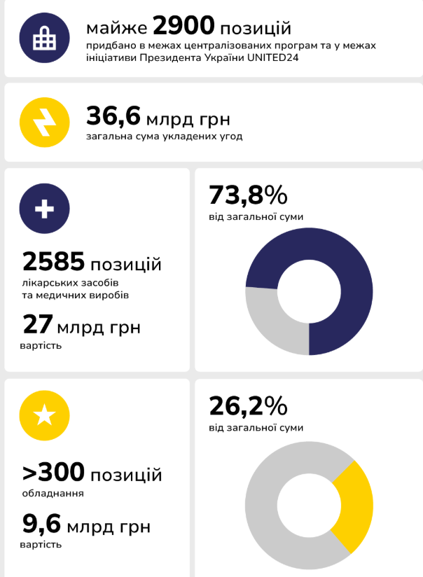
Медичні закупівлі України (МЗУ) здійснюють централізовані закупівлі ліків та медвиробів.
У 2022 році МЗУ стали першим закупівельним органом в Україні, що отримав сертифікат антикорупційного стандарту ISO 37001 (всесвітньо визнаний стандарт Міжнародної організації зі стандартизації, який визначає якість антикорупційних політик та практик, що діють в установі).
2023 рік став першим роком, коли до Медичних закупівель України було доведено усі централізовані напрями, включно з закупівлею вакцин для імунопрофілактики дітей
Діяльність МЗУ вивела забезпечення українців ліками на новий якісний рівень. За понад п’ять років МЗУ закупили майже 2900 позицій, уклавши угоди на 36,6 млрд грн.
В межах централізованих закупівель та ініціативи Президента України UNITED24 доставлено медичних товарів на суму понад 7,2 млрд грн.
У 2025 році було створено Наглядову раду МЗУ, яка заснувала комітети з аудиту, стратегії, призначень і винагород.

Slide 20
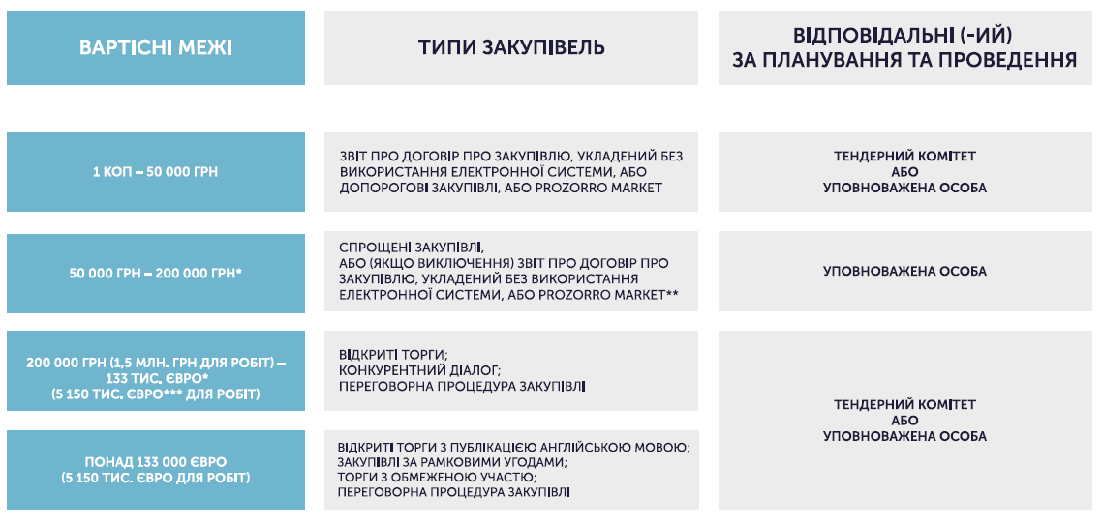
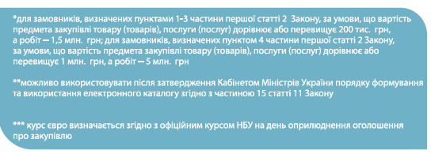

Slide 21
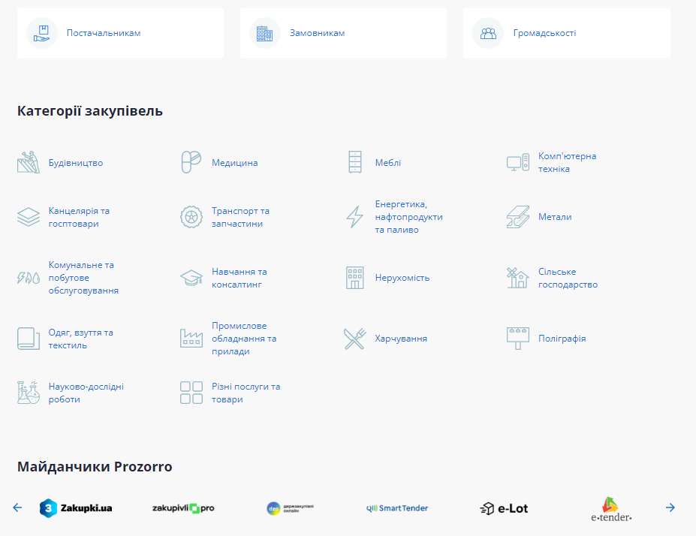
3. Prozorro - https://prozorro.gov.ua/uk

Slide 22
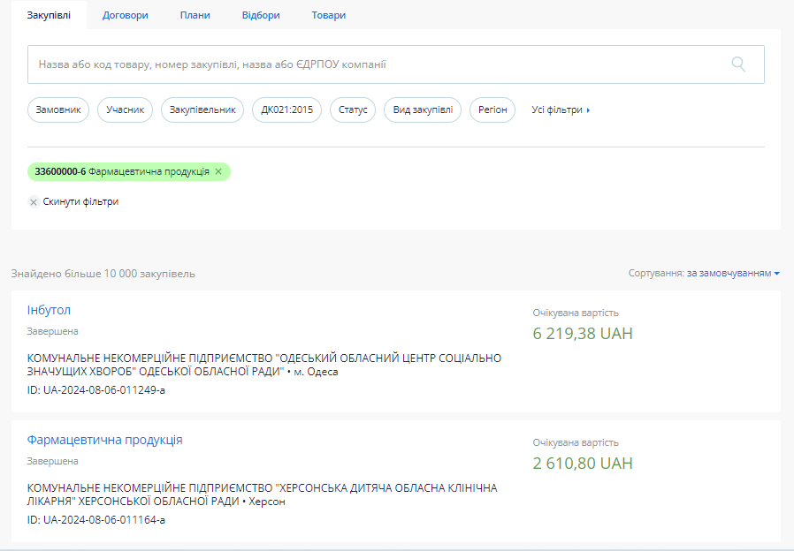

Slide 23
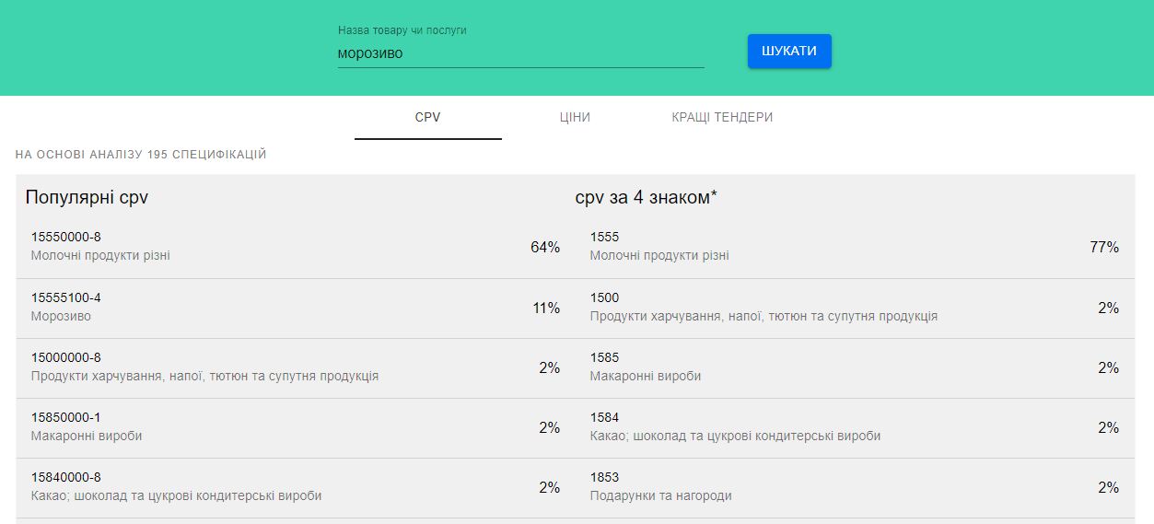
Як і в будь-якій системі закупівель, у публічних закупівлях товари, роботи та послуги класифікуються. І коли Замовник оголошує закупівлю, він вказує код того товару/роботи/послуги, що він хоче придбати. Саме цей код допоможе вам знайти актуальний для вас тендер. Є кілька способів як знайти цей код.
В питанні визначення коду закупівлі вам допоможе інструмент, який розробила Київська школа економіки. Щоб ним скористатись потрібно перейти на сайт: https://cpvtool.kse.ua/. Далі в рядку пошуку ввести своє ключове слово - назву товару, роботи чи послуги, яку ви продаєте, як це показано на малюнку нижче.

Slide 24
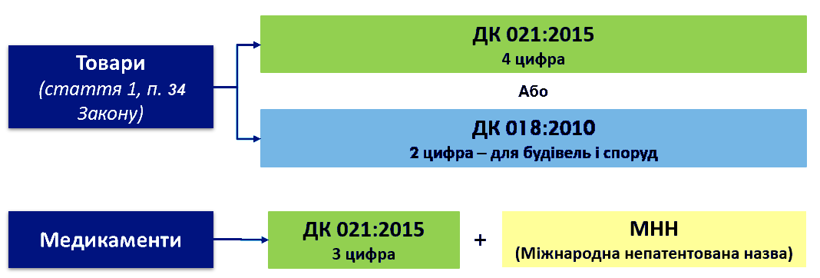
Якщо Ви хочете самостійно знайти свій код, то можете скористатись самостійно класифікатором ДК 021:2015. Тож, як зручно шукати в класифікаторі. Завжди актуальну версію класифікатора ДК 021:2015 Ви зможете знайти за посиланням: Єдиний закупівельний словник (ДК 021:2015). По перше, Ви можете його для початку завантажити. І далі натиснувши Ctrl+f вже шукати необхідні ключові слова.
Для Замовників при закупівлі лікарських препаратів є можливість обрати додаткові класифікатори, а саме:
МНН (Міжнародне непатентоване найменування) - обов’язковий для заповнення. Дізнайтесь Як знайти МНН лікарського засобу;
АТХ (Анатомо-терапевтично-хімічна класифікація) - необов’язковий для заповнення;
НК 024:2019 - для певних предметів закупівлі. Детальніше за посиланням

Slide 25
Предмет закупівлі для послуг визначається так само, як і для товарів, за четвертим знаком класифікатора ДК 021:2015 із зазначенням конкретної назви предмета закупівлі.
Під час здійснення закупівлі послуг з виконання науково-технічних робіт предмет закупівлі визначається за показником четвертої цифри Державного класифікатора видів науково-технічної діяльності ДК 015-97, затвердженого наказом Державного комітету України по стандартизації, метрології та сертифікації від 30 грудня 1997 року № 822.
Визначення предмета закупівлі послуг з професійної підготовки або перепідготовки, підвищення кваліфікації для безробітних громадян, що надаються за рахунок коштів Фонду загальнообов’язкового державного соціального страхування України на випадок безробіття, здійснюється за окремими професіями (спеціальностями, напрямами або галузями знань), які визначаються відповідно до Класифікатора професій ДК 003:2010, затвердженого наказом Державного комітету України з питань технічного регулювання та споживчої політики від 28 липня 2010 року № 327. Також додатково вказується класифікатор ДК 021:2015.

Slide 26
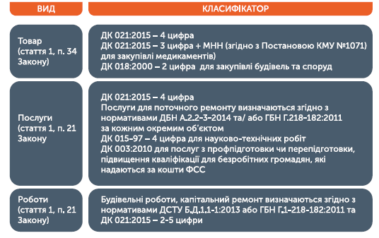
Поточний ремонт відноситься до послуг. Під час здійснення закупівлі послуг з поточного ремонту предмет закупівлі визначається за кожним окремим будинком, будівлею, спорудою, лінійним об’єктом інженерно-транспортної інфраструктури згідно з термінологією державних будівельних норм ДБН А.2.2-3:2014 «Склад та зміст проектної документації на будівництво», затверджених наказом Міністерства регіонального розвитку, будівництва та житлово-комунального господарства України від 04 червня 2014 року № 163, та/або галузевих будівельних норм ГБН Г.1-218-182:2011 «Ремонт автомобільних доріг загального користування. Види ремонтів та переліки робіт», затверджених наказом Державної служби автомобільних доріг України від 23 серпня 2011 року № 301.
Зазвичай найбільше запитань у Замовників виникає при визначенні предмета закупівлі для робіт. Точніше, чи є та чи інша закупівля послугою чи роботою, а питання тут принципове, адже пороги для послуг та робіт різні.
У самому визначенні робіт є досить чіткий перелік, що саме можна вважати роботами. Перше і найголовніше - капітальний ремонт. Що є саме капітальним ремонтом, а не поточним, можна зрозуміти з визначень, що наведені в ДСТУ Б.Д.1.1.-1:2013 "Правила визначення вартості будівництва". Окрім того, роботою є технічне переоснащення будинків, наприклад, реставрація тощо.

Slide 27

Prozorro Market – це державний маркетплейс для швидких закупівель товарів зі стандартизованими специфікаціями. Його потенціал почав справді розкриватися лише під час повномасштабної війни, коли уряд прибрав обмеження допустимої суми закупівель у маркетплейсі.
Використання Prozorro Market вигідно як замовникам, так і постачальникам: маркетплейс зменшує час закупівлі зі звичних 20-24 днів до 8-11. У закупівлях через Prozorro Market бере участь більше постачальників — у 2023 році замовники отримували в середньому 3-4 пропозиції порівняно з двома у «звичайних» відкритих торгах.

Slide 28
Наразі купувати через електронний каталог можна через запит ціни пропозицій.
Цей вид закупівлі не вимагає від замовника складання тендерної документації, технічних вимог, розгляду пропозицій тощо.
Для того, щоб здійснити закупівлю через запит ціни пропозицій, замовнику потрібно дотримуватись наступного алгоритму:
1. Створити план закупівлі. Наразі на різних майданчиках це реалізовано по-різному. На частині це за типом це запит ціни пропозицій, на частині – допорогова/спрощена закупівля, також є випадки, коли на одному майданчику можливі обидва варіанти. Як і зазвичай, план потрібно оприлюднити протягом 5 робочих днів з моменту затвердження плану або змін до нього відповідно до частини 1 статті 4 Закону.
2. Оголосити запит ціни пропозицій. У запиті обов’язково потрібно зазначити:
• Найменування товару або товарів;
• Кількість;
• Строк поставки;
• Місце поставки;
• Умови оплати;
• Кінцевий строк подання пропозицій (не менше ніж 2 р. дн.)

Slide 29
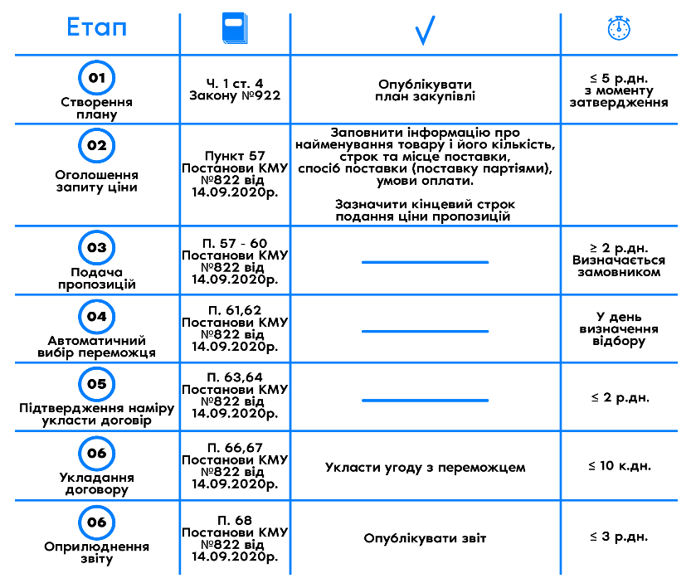
3. Чекати поки учасники подадуть свої пропозиції, система автоматично визначить переможця, а той – підтвердить намір укласти договір.
4. Укласти угоду з визначеним системою переможцем – не пізніше, ніж через 5 календарних днів з моменту підтвердження наміру укласти угоду. У разі обґрунтованої потреби строк для укладення договору може бути продовжений до 10 календарних днів
5. Оприлюднити угоду – не пізніше, ніж через 3 робочих дні з дати укладання.

Slide 30
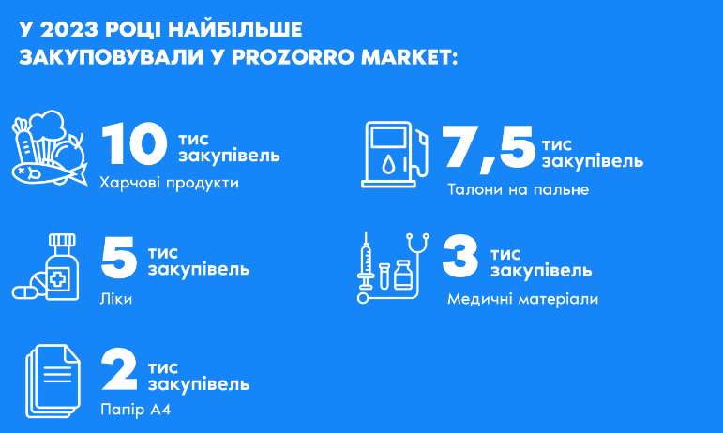
За результатами таких закупівель замовники заощаджують в середньому 15% вартості.
Загалом же у 2023 році на Prozorro Market відбулися закупівлі більш на 12,5 мільярдів гривень – у 52 рази більше, ніж у 2021 році (лише 236 мільйони гривень). Це 2% від загальної суми закупівель через Prozorro у 2023-ому. За рік понад 6 тисяч замовників скористалися Prozorro Market: вони провели на платформі понад 44 тисячі закупівель.

Slide 31
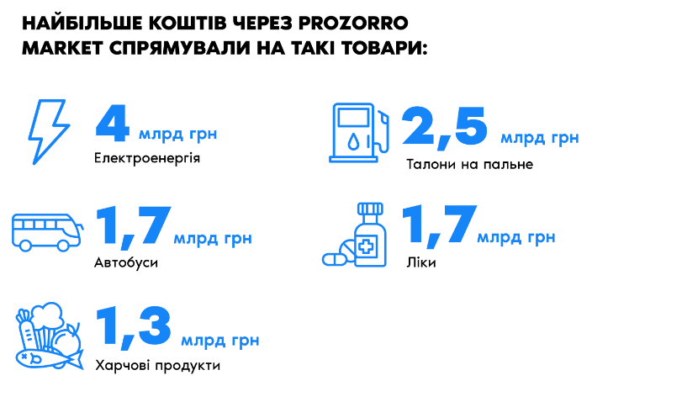
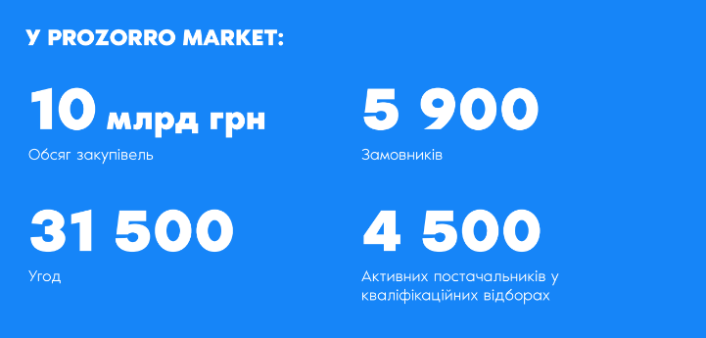

Slide 32
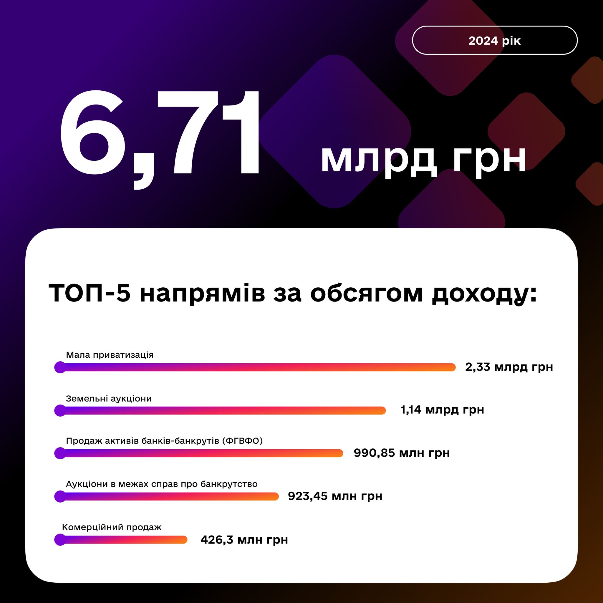
ЗА 2024 РІК СИСТЕМА PROZORRO MARKET ПОПОВНИЛА БЮДЖЕТИ РІЗНИХ РІВНІВ НА ПОНАД 6,71 МЛРД ГРИВЕНЬ. ТАКУ СУМУ ПРИНЕСЛИ 14.7 ТИС. УСПІШНО ЗАВЕРШЕНИХ ОНЛАЙН-АУКЦІОНІВ.

Slide 33
Основні тенденції 2024
Конкурентні процедури
Зросла частка конкурентних процедур як за кількістю лотів, так і за їхньою очікуваною вартістю. Особливо динамічно розвивався електронний каталог Prozorro Market: кількість закупівель через нього збільшилась утричі, а їх очікувана вартість — у понад п’ять разів, до 111,3 млрд грн.
Основною причиною такого зростання стало запровадження обов’язкових закупівель окремих товарів — зокрема ліків, медвиробів і продуктів — виключно через е-каталог згідно з постановою Кабміну.
Учасники торгів:
У 2024 році в Україні посилилися прозорість і конкуренція в системі публічних закупівель.
Середня кількість учасників торгів зросла на 18% — до 1,88 на лот. У деяких процедурах цей показник перевищив 3 учасники, тоді як у відкритих торгах з особливостями — становив 1,26.
Проблеми та затримки:
Позитивні зміни в оборонних закупівлях:
Відтерміновано розробку законопроєкту щодо охорони таємної інформації в оборонних закупівлях до післявоєнного часу.
Затримано створення міжвідомчої робочої групи з удосконалення оборонних закупівель.
Зростання конкурентних закупівель для запобігання зловживанням та завищенню цін.
Запровадження правила 24 годин у спрощених оборонних закупівлях.
Конкретизація підстав для застосування неконкурентних методів.

Slide 34
4. Аукціон
Аукціон - це процедура продажу, коли зацікавлені сторони змагаються між собою за нагороду товару чи послуги, що продається на аукціоні.
Аукціон організовується за допомогою набору правил, що визначають спосіб взаємодії заявників або покупців між собою з метою придбання товару, що продається на аукціоні.
Зазвичай під час аукціону заявники пропонують грошові суми, які порівнюються між собою, щоб пізніше визначити, хто стане переможцем. Все вищезазначене, згідно з правилами, раніше встановленими та відомими всім.
Аукціони є альтернативою ринкам для визначення рівноважної ціни на товар чи послугу.

Slide 35
Алгоритм проведення аукціону одна­ковий для всіх типів закупівель.
Призначення дати та часу аукціону є сигналом для замовника, що на його закупівлю було подано дві або більше пропозицій, тобто її можна вважати конкурентною.
Замовник не призначає дату та час аукціону, вона визначається електронною системою ав­томатично. Аукціон може відбуватися виключно в робочий час та робочі дні. Аукціони не призначаються на вихідні/святкові дні та не починаються раніше 11 ранку.
На етапі оголошення замовник визначає у грошовому або відсотковому виразах крок аук­ціону − мінімальна сума, на яку учасник може знизити свою ставку під час аукціону. Під час кожного раунду в учасника є 2 хвилини для того, щоб знизити свою ставку не менше, ніж на крок аукціону, або залишити її без змін.
Пониження ставок відбувається по черзі, починає учасник, пропозиція якого на початок кожного раунду є найбільшою з-поміж конкурентів. Учасник має право не знижувати свою цінову пропозицію. У такому випадку його початкова ставка буде його фінальною ціновою пропозицією.

Slide 36
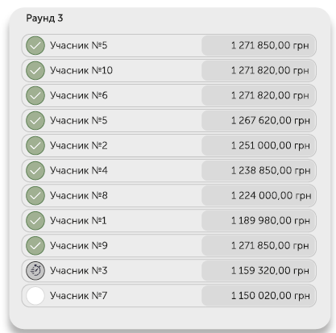
Назви компаній-учасниць аукціону залишаються невідомими до та під час аукціону. Лише по його завершенні електронна система розкриває учасників та дає можливість відслідкувати, як вони змінювали свої цінові пропозиції протягом аукціону.
Аукціон триває три раунди незалежно від того, чи знижують учасники свої ставки. У той же час знизити свою цінову пропозицію постачальник може на будь-якому раунді під час своєї черги.

Slide 37
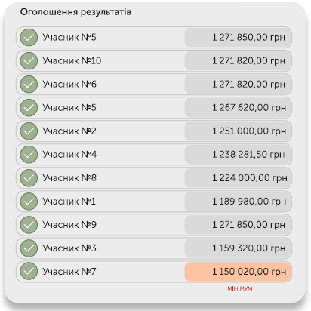
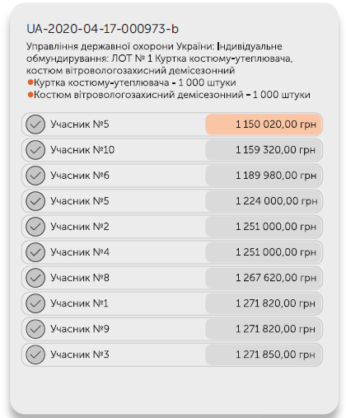
А так виглядає таблиця учасників після його завершення:
За результатами аукціону електронна система формує “чергу” із пропозицій учасників, по­чинаючи з найменшої цінової пропозиції. Замовник проводить розгляд та оцінку пропозицій, починаючи із запропонованої системою.

Slide 38
5. Види та процедури закупівлі
  5.1 Звіт про договір про закупівлю, укладений без використання електронної системи
Цей тип закупівель замовник обирає у випадках:
якщо закупівля здійснюється на суму до 50 тис. грн (для одного предмета закупівлі згідно з річним планом);
якщо закупівля є виключенням зі спрощених закупівель;
якщо не оголошується допорогова закупівля на відповідну суму;
якщо не використовується Prozorro Market на відповідну суму.

Slide 39
Варто зауважити, що при таких закупівлях не обов’язково підписувати саме договір з постачальником. Для звітування достатньо, наприклад, видаткової або товарно-транс­портної накладної, касового чека, товарного чека, розрахункової квитанції, проїзного до­кумента тощо.
Звіт про договір про закупівлю, укладений без використання електронної системи, мі­стить таку інформацію:
дата укладення та номер договору/доку­мента (документів), що підтверджують придбання товару (товарів), робіт та послу­ги (послуг).
найменування, місцезнаходження та іден­тифікаційний код замовника
найменування (для юридичної особи) або прізвище, ім’я, по батькові (за наявності) (для фізичної особи) постачальника товарів, виконавця робіт чи надавача послуг, з яким укладено договір про закупівлю
ідентифікаційний код юридичної особи в Єдиному державному реєстрі юридичних осіб, фізичних осіб - підприємців та громад­ських формувань або реєстраційний номер облікової картки платника податків або серія та номер паспорта постачальника товарів, виконавця робіт чи надавача послуг;
місцезнаходження (для юридичної особи) або місце проживання (для фізичної особи) постачальника товарів, виконавця робіт чи надавача послуг та номер телефону
назва предмета закупівлі
кількість, місце та строк поставки товарів, виконання робіт чи надання послуг
ціна та строк виконання договору

Slide 40
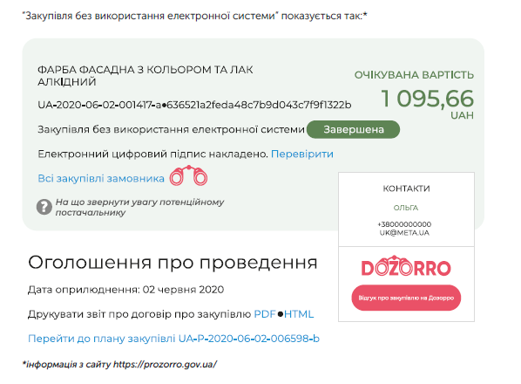
В електронній системі така закупівля відо­бражатиметься під назвою “Закупівля без використання електронної системи” і вигля­датиме, як на рисунку нижче.

Slide 41
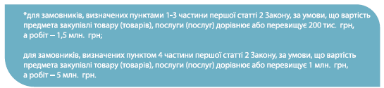
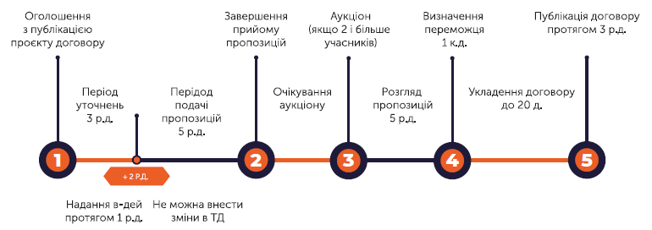
5.2 Спрощені закупівлі
Спрощені закупівлі − придбання замовником товарів, робіт і послуг, вартість яких дорівнює або перевищує 50 тис. грн та є меншою за вартість, що встановлена у пунктах 1 і 2 частини 1 статті 3 Закону*, шляхом проведення «спрощеної закупівлі» через систему Prozorro.

Slide 42
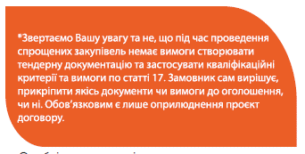
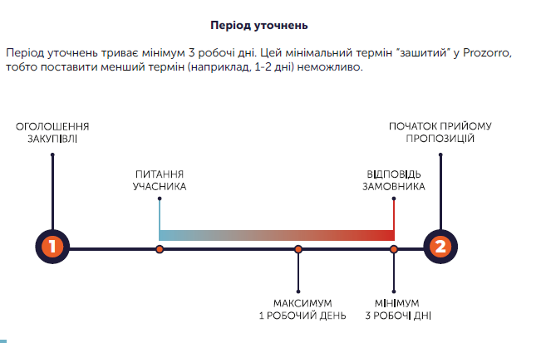

Slide 43
Період подання пропозицій
Період подання пропозицій триває мінімум 5 робочих днів.
В цей період замовник вже не може вноси­ти зміни до оголошення, а постачальники − ставити запитання.
На цьому етапі учасники подають пропо­зиції, які залишаються конфіденційними. До початку аукціону замовник не бачить кіль­кість поданих пропозицій. Проте, якщо по закінченню періоду подання пропозицій Prozorro призначає дату та час аукціону, то для участі у закупівлі подано мінімум 2 пропозиції. Майданчики проінформують за­мовника і учасників про дату та час початку аукціону.
Якщо на етапі подання пропозицій не було подано жодної пропозиції, то закупівля ав­томатично відміняється, системою.

Slide 44
Аукціон
Після завершення періоду подання пропо­зицій система планує дату та час аукціону. Він може бути призначений лише на ро­бочий день та на робочий час. Дата та час аукціону відображатиметься в оголошенні про проведення закупівлі. Понижувальний аукціон (редукціон) відбувається за єдиним критерієм − ціна/приведена ціна* та скла­дається з 3 раундів. На початку аукціону можна бачити лише кількість учасників, які називатимуться «Учасник 1», «Учасник 2».
Протягом аукціону учасники можуть змен­шувати вартість своєї цінової пропозиції у кожному раунді не менше, ніж на крок, який був вказаний в оголошенні (відносно своєї попередньої ставки,) або ж залишати вартість своєї пропозиції незмінною. По за­вершенню аукціону всі дані про учасників, без виключення, оприлюднюються в си­стемі.

Slide 45
Кваліфікація постачальників і визначен­ня переможця
На цьому етапі замовник послідовно пе­ревіряє отримані пропозиції, починаючи з найменшої запропонованої ціни до найви­щої. Строк розгляду найбільш економічно вигідної пропозиції не повинен перевищу­вати 5 робочих днів з дня завершення елек­тронного аукціону
Укладання договору
Замовник може укласти договір не пізніше ніж через 20 днів з дня прийняття рішення про намір укласти договір про закупівлю.
Сума в договорі не може перевищувати ціну пропозиції переможця торгів, яку він запро­понував в останньому раунді аукціону.
Після прикріплення договору закупівля вважається завершеною, далі починається період виконання договору.

Slide 46
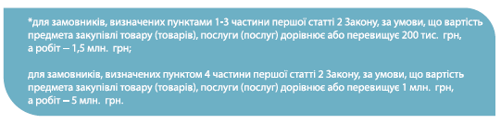
5.3 Допорогові і спрощені закупівлі
Оскільки спрощені закупівлі не є процедурою в розумінні Закону, їх прийнято вважати до­пороговими. В той же час, “допорогові закупівлі” як тип закупівлі також можуть застосову­ватись замовником, пропонуємо порівняти ці схожі за назвою, але різні за умовами засто­сування закупівлі.

Slide 47
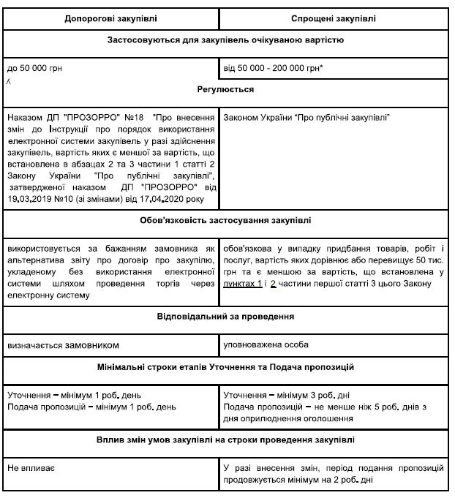

Slide 48
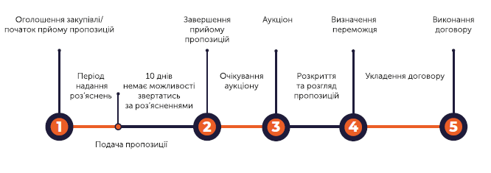
5.4 Відкриті торги та відкриті торги з публікацією англійською мовою
Відкриті торги (ВТ) − основна процедура закупівель у Prozorro.

Slide 49
1-2 Період подачі пропозицій
Його тривалість становить від 15 календар­них днів. Протягом цього етапу замовник може вносити зміни до оголошення та тен­дерної документації, а учасники − подава­ти свої пропозиції та/або звертатись через електронну систему закупівель з запитання­ми/вимогами (крім останніх 10 днів, як пока­зано на схемі вище). Якщо протягом періоду подачі пропозицій учасник звертається з за­питанням/вимогою, замовник зобов’язаний відповісти на нього протягом 3 робочих днів з моменту публікації звернення в електрон­ній системі та оприлюднити роз’яснення в електронній системі закупівель протягом одного дня.
2-3 Очікування аукціону − Аукціон
3-4 Розкриття та розгляд пропозицій
Замовник проводить розгляд поданих про­позицій почергово у строк, що не переви­щує 5 робочих днів для одного учасника. При необхідності строк розгляду тендерної пропозиції учасника може бути аргументо­вано продовжений до 20 робочих днів.

Slide 50
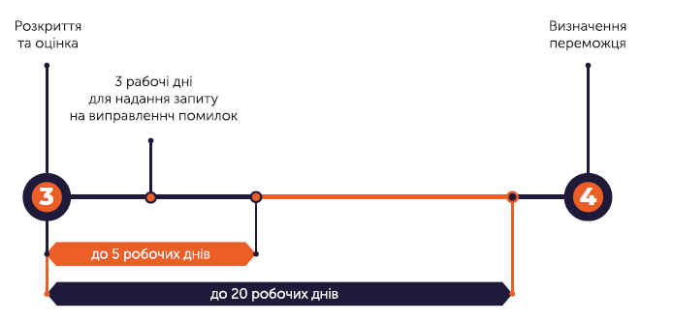
Протягом цього часу, але не пізніше, ніж за 2 дні до завершення строку розгляду про­позиції учасника, якщо замовник знайшов порушення у пропозиції, він зобов’язаний направити через електронну систему запит на усунення порушення. учасник протягом 24 годин з моменту отримання звернення може виправити помилку та оновити свою тендерну пропозицію. Відповідна опція от­римала неофіційну назву “24 години на ви­правлення помилок”.

Slide 51
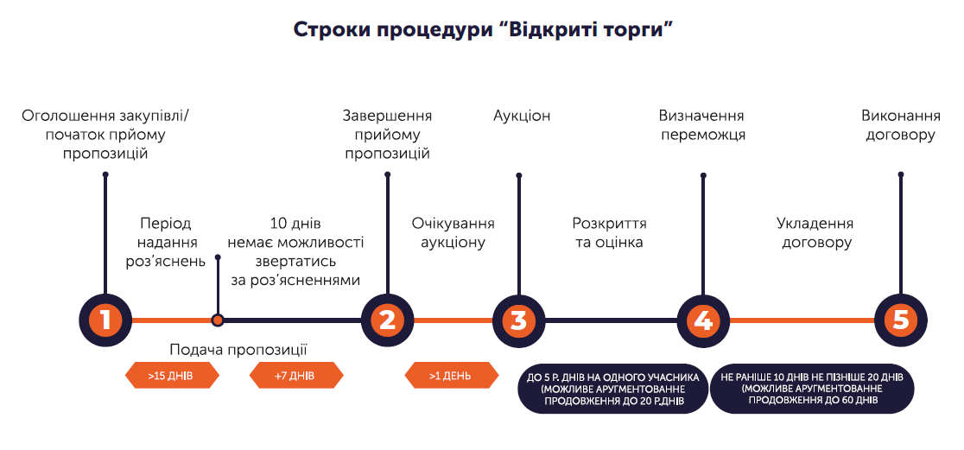
4-5 Укладання угоди
Після визначення переможця електронна система автоматично формує повідомлен­ня про намір укласти договір. Не раніше ніж через 10 днів з дня формування повідомлен­ня про намір укласти договір, але не пізніше ніж через 20 днів замовник повинен укласти договір і прикріпити його в електронну си­стему. Цей строк може бути аргументовано продовжений до 60 днів.

Slide 52
Відкриті торги з публікацією англійською мовою
Основними відмінностями цієї процедури від класичних відкритих торгів є додатковий етап “Пре-кваліфікація” та публікація частини оголошення англійською мовою.
Під час оголошення замовником дублюється англійською мовою:
Назва замовника (трансліт);
Контактна інформація;
Інформація про предмет закупівлі;
Інформація про гарантійне забезпечення.
А також зазначається основна контактна особа, та додаткова для надання відповіді учасни­кам іноземною мовою.
На етапі прекваліфікації розкриваються всі докумен­ти пропозицій учасників (крім ціни). Замов­ник розглядає та проводить оцінку всіх про­позиції вимогам ТД, у тому числі статті 17, та приймає рішення по кожній з поданих про­позицій − допускати учасника до аукціону чи відхилити. По завершенні оцінки всіх пропо­зицій електронна система формує протокол розгляду пропозицій. Лише підтверджені замовником учасники матимуть право взяти участь у аукціоні.

Slide 53
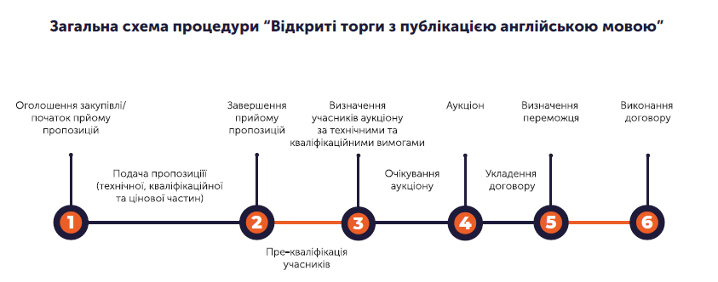

Slide 54
5.5 Конкурентний діалог
Конкурентний діалог − це процедура закупівлі, яка проводиться замовником у разі немож­ливості визначити необхідні технічні, якісні характеристики робіт або визначити вид послуг і для прийняття рішення про закупівлю необхідно провести переговори з учасниками про­цедури закупівлі.
Конкурентний діалог може застосовуватися замовником за наявності однієї з таких умов:
замовник не може визначити вимоги до предмета закупівлі внаслідок його природи, склад­ності, зокрема у разі закупівлі юридичних послуг, розробки і впровадження інформаційних систем, програмних продуктів, здійснення наукових досліджень, експериментів або розро­бок;
виконання договору про закупівлю передбачає розробку проєкту виконання робіт (надан­ня послуг) або використання нових інноваційних технологій;
замовник не може визначити точну технічну специфікацію з використанням наявних тех­нічних стандартів.
Конкурентний діалог не застосовується у разі закупівлі робіт і послуг з готовим проєктом їх виконання або надання.

Slide 55
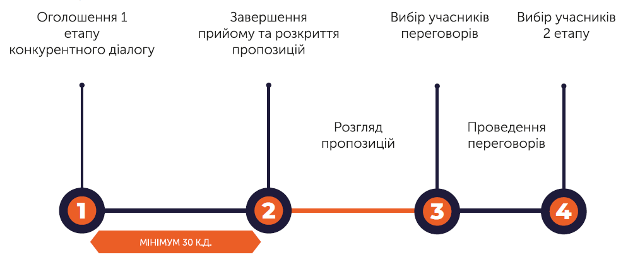
Етапи процедури конкурентного діалогу
1 етап − для визначення технічних умов. Тобто на підставі запропонованих рішень учасників та проведених з ними переговорів замовник може сформулювати предмет закупівлі та тех­нічні вимоги до нього.

Slide 56
2 етап − проходить сам аукціон на пониження і визначається переможець.
При створенні оголошення у замовника буде можливість обрати вид процедури. Залежно від очікуваної вартості закупівлі він має обрати конкурентний діалог або конкурентний діа­лог з публікацією англійською мовою (якщо очікувана вартість закупівлі перевищує 133 тис. євро для товарів та послуг і 5150 тис. євро для робіт).
2 етап конкурентного діалогу
В якій формі проходить 2 етап конкурентного діалогу, залежить від вартості закупівлі.
Якщо вартість закупівлі менше 133 тис. євро для товарів і послуг (5 150 тис. євро для робіт), то 2 етап проходитиме за правилами відкритих торгів.
Якщо очікувана більше зазначених сум, то 2 етап проходитиме за правилами відкритих торгів з публікацією англійською мовою.
Участь у другому етапі беруть лише постачаль­ники, яких замовник запросив на попередньо­му етапі після діалогу.
Далі, вже за результатами проведеного дру­гого етапу конкурентного діалогу, замовник визначає переможця і підписує з ним договір.

Slide 57
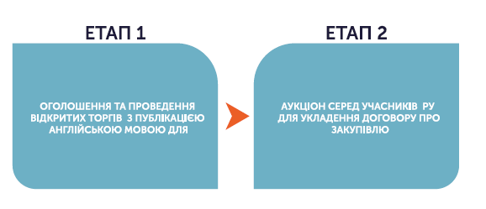
5.6 Рамкові угоди
Основна сфера застосування цієї процедури − закупівля товарів та послуг широкого вжитку з можливістю укладення договору (рамкової угоди) з декількома постачальниками строком до 4 років. Протягом цього періоду в рамках угоди установа може здійснювати закупівлю та проплату невеликого обсягу й тільки тоді, коли виникне потреба. Рамкові угоди можна застосовувати до будь-яких товарів та послуг (але не робіт).
Закупівлі за рамковими угодами складаються з двох етапів:

Slide 58
Перший етап закупівлі за рамковою угодою відбувається аналогічно до процедури “Відкриті торги з публікацією англійською мовою”. При цьому, за результатами електронного аукціону замовник підписує рамкову угоду відразу з кількома компаніями-учасниками (мінімум трьо­ма). Електронна система закупівель фіксуватиме ціни за одиницю товару кожного перемож­ця першого етапу.
Надалі, у разі виникнення потреби в якійсь частині товару (з усього обсягу), на який укладена рамкова угода, замовник оголошує аукціон. Її підписанти (переможці попереднього етапу) автоматично отримують запрошення взяти участь в аукціоні та оновити вказану в рамковій угоді ціну. Є вибір: залишити її незмінною або ж зменшити. Перемагає постачальник з най­нижчою ціною. З ним укладається окремий договір на постачання частини товару. Коли в за­мовника з’являється потреба в наступній партії товару, він знову оголошує аукціон, і в ньому вже може перемогти хтось інший.
При кожній новій закупівлі замовнику потрібно лише призначити аукціон. Не потрібно зби­рати довідки від учасників, перевіряти їх документи та репутацію. Учаснику не потрібно буде знов збирати та подавати документи. Все це робиться один раз – на першому етапі. Співпра­ця ж триває протягом дії рамкової угоди.

Slide 59
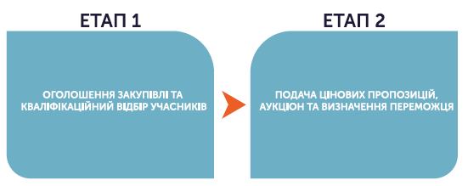
5.7 Торги з обмеженою участю
Цю процедуру замовники зможуть використовувати з 19 жовтня 2020 року для закупівель, дорожчих за 133 тис. євро для товарів та послуг і дорожчих за 5,150 тис. євро для робіт, які потребують обов’язкової попередньої перевірки кваліфікації учасників.

Slide 60
На першому етапі замовник оголошує закупівлю, додатково визначає кількість учасників, які будуть запрошені до другого етапу торгів, публікує тендерну документацію та має право надіслати запрошення учасникам до участі у торгах.
Учасники протягом 30 днів подають пропозиції до участі у кваліфікаційному відборі. Якщо було подано менше 4 пропозицій, торги скасовуються системою автоматично.
Замовник протягом 20 робочих днів проводить кваліфікації учасників вимогам закупівлі, піс­ля чого формує протокол кваліфікаційного відбору та переходить до другого етапу.
На другому етапі кваліфіковані замовником учасники (їх має бути не менше трьох) запрошу­ються до подачі своїх тендерних пропозицій із зазначенням ціни. Строк подачі пропозицій на цьому етапі становить не менш ніж 25 днів.
Оцінка пропозицій за результатами аукціону проводиться аналогічно етапу кваліфікації на відкритих торгах.

Slide 61
6. Тендерна документація
Тендерна документація (ТД) − головний документ замовника, який він використо­вуєте для того, щоб максимально описати, що він хоче купити, та визначити вимоги до учасників закупівлі.
За вимоги до предмета закупівлі “від­повідальні” технічні вимоги та специфікації до предмета закупівлі. В рамках цієї частини ТД визначаються:
опис товарів/робіт/послуг, які необхідно закупити;
вимоги до технічних та функціональних характеристик предмета закупівлі. У тому числі ДСТУ, ТУ має відповідати предмет закупівлі та якими документами може бути підтверджена відповідність вимогам.
У технічних вимогах не повинні міститись посилання на конкретну торговельну марку. Якщо таке посилання необхідне, замовник повинен його обґрунтувати, а специфікація повинна містити вираз «або еквівалент». Рекомендується додатково описати, що замовник вважає еквівалентом, які його ха­рактеристики будуть для нього прийнятни­ми.

Slide 62
За вимоги до учасника відповідають кваліфікаційні критерії. У новому Законі з’явилося оновлення декілька критеріїв, які ми опишемо детальніше.
Перелік кваліфікаційних вимог до учасників перераховані в статті 16 Закону України «Про публічні закупівлі».
Ви можете вимагати документи, що під­тверджують відповідність учасника одному, декільком або ж всім цим критеріям.
До кваліфікаційних критеріїв належать:
наявність обладнання, матеріально-техніч­ної бази та технологій;
наявність працівників відповідної кваліфіка­ції, які мають необхідні знання та досвід;
наявність «фінансової спроможності», яка підтверджується фінансовою звітністю. За­мовник не має права вимагати надання під­твердження обсягу річного доходу (виручки) у розмірі більшому, ніж очікувана вартість предмета закупівлі.

Slide 63
Це новий-старий критерій, який був при­сутній ще у Законі України “Про здійснен­ня державних закупівель”, який передував публічним закупівлям. Головна мета цього критерію “відсіяти” ненадійні компанії або так званих “технічних кандидатів”. Такі ком­панії найчастіше реєструють з метою ціно­вого демпінгу на аукціоні або створення “штучної” конкуренції. Для того, щоб участь у закупівлях брали лише насправді діючі на ринку підприємства, замовник може вико­ристовувати критерій фінансової спромож­ності.
наявність документально підтвердженого досвіду виконання аналогічного договору (договорів) за предметом закупівлі.
Зміни цього критерію майже непомітні і стосуються слова в дужках. Новим законо­давством дозволяється замовнику визна­чати кількість аналогічних договірів, які має надати учасник, тобто вимагати більше ніж 1 аналогічний договір.
При встановленні будь-якого з цих кри­теріїв бажаним є визначення способу їх під­твердження.
Наступною складовою тендерної докумен­тації є проєкт договору.
У складі ТД обов’язково повинен бути проєкт договору з зазначенням порядку змін його умов. Замовник може передбачити в ТД, що учасник у складі своєї пропозиції подає завізований проєкт договору. Якщо учасник подає пропозицію у торги, він автоматично погоджується на усі умови договору.

Slide 64
В останній частині ТД визначається інші ви­моги:
надання документів (інформації) щодо від­сутності підстав для відхилення тендерної пропозиції учасника та переможця торгів (згідно із статтею 17 Закону);
Замовник вказує, що не вимагається доку­ментального підтвердження інформації про відповідність підставам, встановленим стат­тею 17, і якщо така інформація є публічною, що оприлюднена у формі відкритих цих та/або міститься у відкритих єдиних державних реєстрах, доступ до яких є вільним;
Зверніть увагу, переможець торгів заван­тажує документи, які підтверджують від­сутність підстав, визначених у частині 1, 2 статті 17 Закону, виключно шляхом заван­таження документів в електронну систему закупівель. Вимагати довідки у паперовій формі забороняється.
Тендерна документація може містити іншу інформацію, вимоги щодо наявності якої пе­редбачені законодавством та яку замовник вважає за необхідне включити до тендерної документації.
Також при проведенні закупівлі замовник має право застосовувати нецінові критерії оцінки та вартість життєвого циклу товарів.

Slide 65
7. Нецінові критерії
Неціновими критеріями можуть бути:
умови оплати;
строк виконання;
гарантійне обслуговування;
експлуатаційні витрати тощо.
Цей перелік не є вичерпним, кількість таких критеріїв необмежена, головне пам’ятати, що відношення ціни (ціни з урахуванням життєвого циклу товару) до нецінових кри­теріїв має становити 70/30 (крім випадку застосування процедури конкурентного діалогу).
Питому вагу кожного нецінового критерію, їхню кількість та опції замовник визначає са­мостійно.

Slide 66
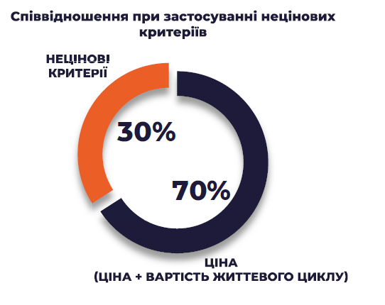
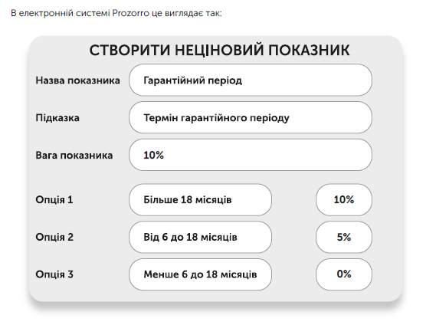

Slide 67
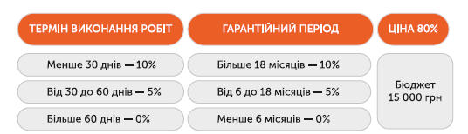
Учасник, відправляючи пропозицію, вка­же не лише ціну, а й обере один з трьох варіантів гарантійного обслуговування, який він може надати.
Після врахування ціни пропозиції та ваги нецінового критерію системою буде авто­матично вирахувана «приведена ціна» про­позиції кожного з учасників.
Приведена ціна − це ціна, зазначена учасни­ком у тендерній пропозиції та перерахована з урахуванням показників інших критеріїв оцінки за математичною формулою, визна­ченою замовником у тендерній документа­ції.
Приведена ціна = Ціна пропозиції / Коефі­цієнт корекції (КК)
Приклад закупівлі з декількома неціно­вими критеріями

Slide 68
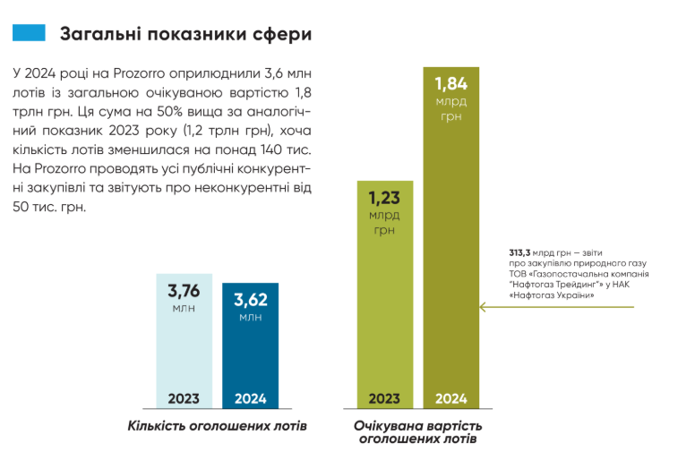
8. Аналіз публічних закупівель України в 2024 році

Slide 69
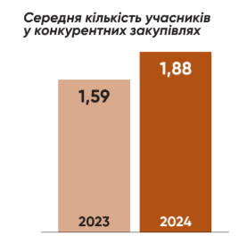
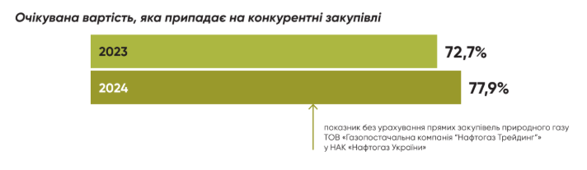
Загальна кількість учасників, що долучені до публічних закупівель, майже не змінилася — 192 519 проти 197 025 у році, що передував звітному. Проте конкуренція у системі також продовжує зростати. Якщо в 2023-му лише третина конкурентних лотів мала двох та більше учасників, і в середньому на них подавали 1,59 пропозиції, то у 2024-му ці показники становили вже 38,7% та 1,88 відповідно. Найвищої конкуренції вдається досягнути у рамкових угодах для оборони (динамічних системах закупівель) — в середньому 5,06 пропозиції, закупівлях за рамковою угодою — 3,82, та запитах пропозицій постачальників на Prozorro Market — 2,90.
Найвищу конкуренцію мали закупівлі за такими підрозділами CPV:
• 09000000-3 Нафтопродукти, паливо, електроенергія та інші джерела енергії — 2,7
• 30000000-9 Офісна та комп’ютерна техніка, устаткування та приладдя, крім меблів та пакетів програмного забезпечення — 2,61
• 33000000-0 Медичне обладнання, фармацевтична продукція та засоби особистої гігієни — 2,24
• 18000000-9 Одяг, взуття, сумки та аксесуари — 2,08
• 14000000-1 Гірнича продукція, неблагородні метали та супутня продукція — 2,06
• 19000000-6 Шкіряні та текстильні, пластмасові та гумові матеріали — 2,04

Slide 70
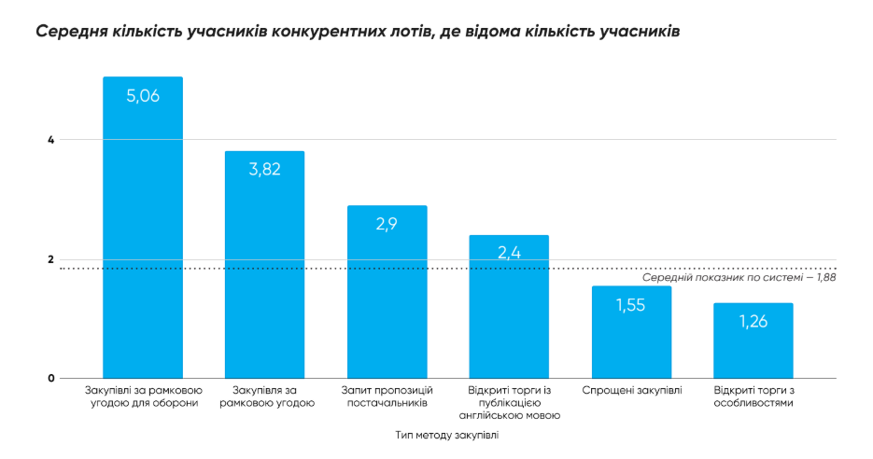
Серед відкритих торгів найвищу конкуренцію мали закупівлі за підрозділами CPV:
• 14000000-1 Гірнича продукція, неблагородні метали та супутня продукція — 1,89
• 18000000-9 Одяг, взуття, сумки та аксесуари — 1,87
• 44000000-0 Конструкції та конструкційні матеріали; допоміжна будівельна продукція (крім
електроапаратури) — 1,64
• 71000000-8 Архітектурні, будівельні, інженерні та інспекційні послуги — 1,64
• 30000000-9 Офісна та комп’ютерна техніка, устаткування та приладдя, крім меблів та пакетів програмного забезпечення — 1,59
І серед відкритих торгів, і загалом найнижчу конкуренцію мали закупівлі за підрозділом CPV
65000000-3 Комунальні послуги (0,49 та 0,45 учасника відповідно).

Slide 71
Prozorro Market продовжив нарощувати обсяги закупівель. У 2024-му його використали 12,5 тис. замовників, що майже вдвічі більше, ніж у 2023-му, і становить 43% від загальної кількості замовників. Кількість закупівель, які проводять за допомогою цього механізму, виросла понад втричі до 195,3 тис. запитів, а очікувана вартість — понад вп’ятеро до 111,3 млрд грн. Значною мірою таке зростання зумовлене закупівлями, які замовники зобов’язані проводити виключно через Prozorro Market: низки продуктів харчування та медичних засобів, шкільних автобусів, товарів за субвенцією для реформи Нової української школи та для оновленої шкільної дисципліни «Захист України». Утім і в інших категоріях кількість замовників та запитів пропозицій зростала. Частка успішних закупівель на Prozorro Market становила 80,1%, що вище, ніж у середньому по системі, а медіанна тривалість закупівлі — 8 днів.
Загалом кількість замовників, що оголошували закупівлі у 2024 році, майже не змінилася порівняно з попереднім і залишилася на рівні 29 тис. Із них 809 — це оборонні замовники, що оголосили на Prozorro понад 139 тис. лотів. Ще приблизно 460 не є замовниками в розумінні Закону.

Slide 72
Розвиток централізованих закупівельних організацій
В Україні було зареєстровано 12 централізованих закупівельних організацій (ЦЗО): 4 на загальнонаціональному рівні, 6 на обласному та 2 на міському.
За 2024 рік вони оголосили 3,6 тис. лотів із загальною очікуваною вартістю 44 млрд грн. Успішними стали 73% лотів із сумою контрактів 25,2 млрд грн, ще 1% закупівель триває. Середня кількість учасників на закупівлях ЦЗО склала 1,62, водночас для двох ЦЗО цей показник перевищує 3 учасники на лот. Ці числа враховують закупівлі і для самих ЦЗО, і в інтересах інших замовників.
Три централізовані закупівельні організації також є адміністраторами електронного каталогу Prozorro Market: ДУ «Професійні закупівлі», ДУ «Медичні закупівлі України», ДП «Українські спеціальні системи». Вони визначають товарну номенклатуру та структуру е-каталогу, створюють профілі предметів закупівель, проводять кваліфікацію постачальників.
Також в Україні діють два замовники, що забезпечують централізовані замовлення для потреб Сил оборони: Агенція оборонних закупівель, яка опікується закупівлями озброєння та військової техніки, та Державний оператор тилу, що забезпечує нелетальні потреби. Вони визнані замовниками за бюджетними програмами державного бюджету, а не централізованими закупівельними організаціями за профільним порядком уряду, але фактично здійснюють централізовані закупівлі. Враховуючи специфіку закупівель Агенції оборонних закупівель, вони практично повністю непублічні, тоді як закупівлі ДОТ проводять через Prozorro, за потреби приховуючи чутливу інформацію. Так, у 2024 році ці замовники оголосили на Prozorro майже 1,9 тис. лотів. Середня кількість учасників становила 3,57, а рівень успішності — 80%.

Slide 73


